Slide 1
Устное народное творчество

Slide 2
Устное народное творчество, народное искусство слова называется фольклором, за рубежом (в переводе) его называют ещё – народные знания, то есть народная мудрость.

Slide 3
Сказки
Поговорки
Песни
Считалки
Потешки
Пословицы
Заклички
Загадки
Игры
Праздники

Slide 4
Викторина

Slide 5
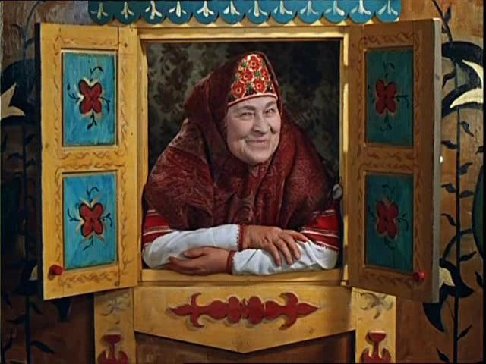
Сказитель (сказительница) - создатель, а также рассказчик или певец былин, сказок и других произведений устного народного творчества.

Slide 6
Ребята, пришло время узнать, как хорошо вы знаете произведения фольклора.
Если вы правильно ответите на мои вопросы, то картинка постепенно раскрасится.

Slide 7
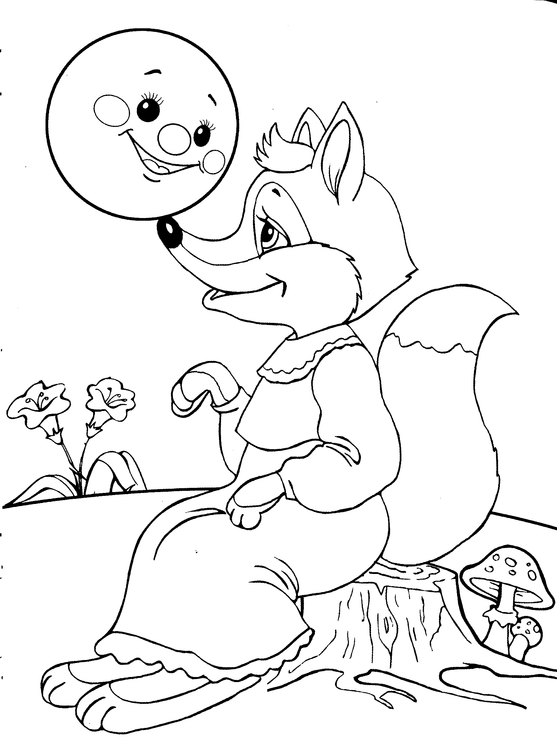
Краткое описание предмета, предлагаемое для разгадки - это…
пословица
загадка
былина

Slide 8
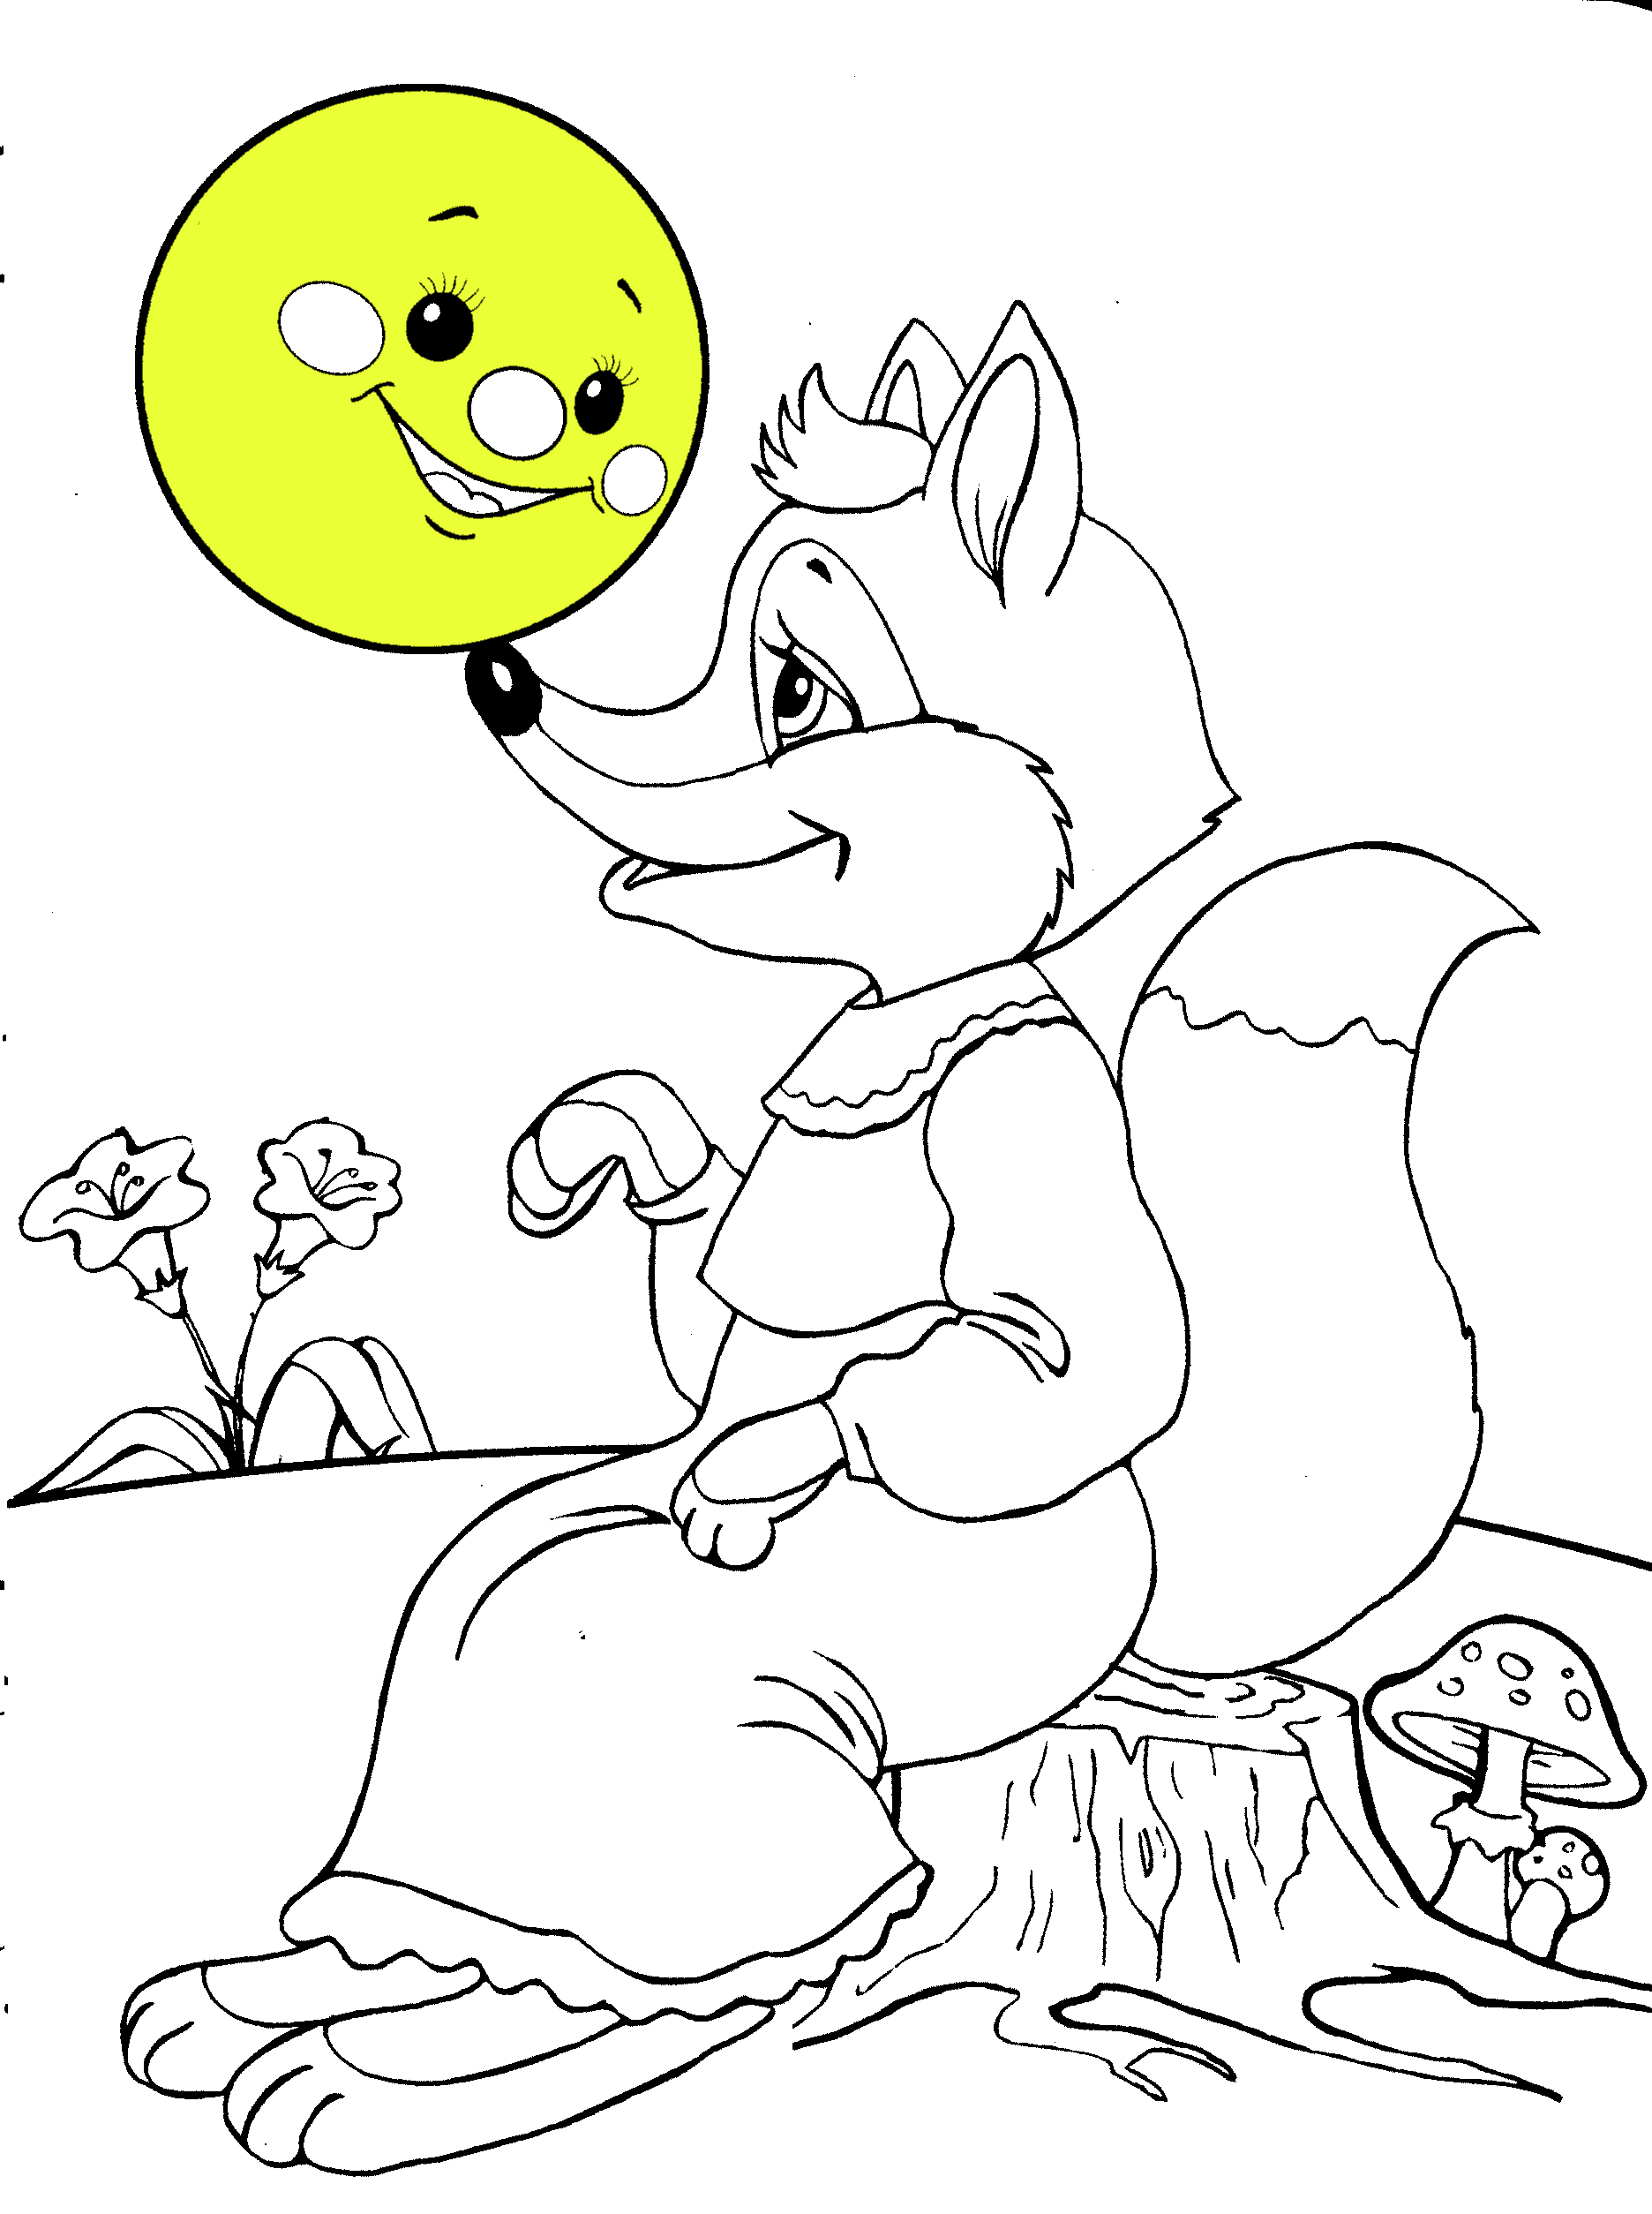
Какой из жанров не относится к УНТ?
сказка
пословица
рассказ

Slide 9
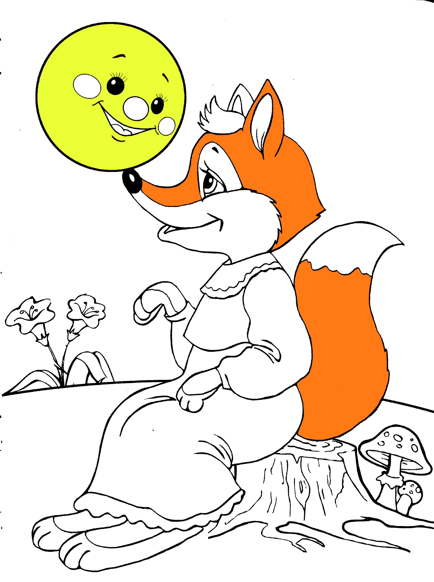
Определи вид сказки «Лиса и журавль»
о животных
бытовая
волшебная

Slide 10
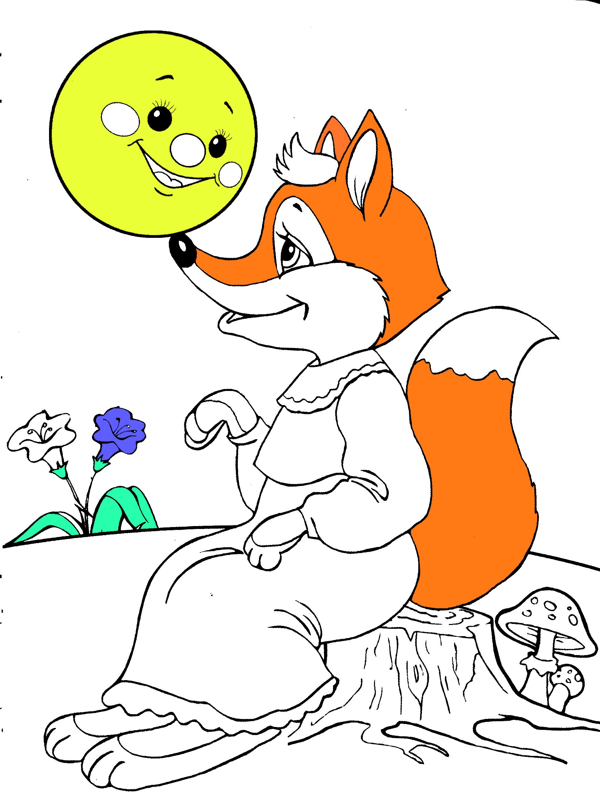
Найди карточку с пословицей
Солнышко- вёдрышко, Выгляни в окошечко!
Верному другу цены нет.
Сидит девица в темнице, а коса на улице.

Slide 11
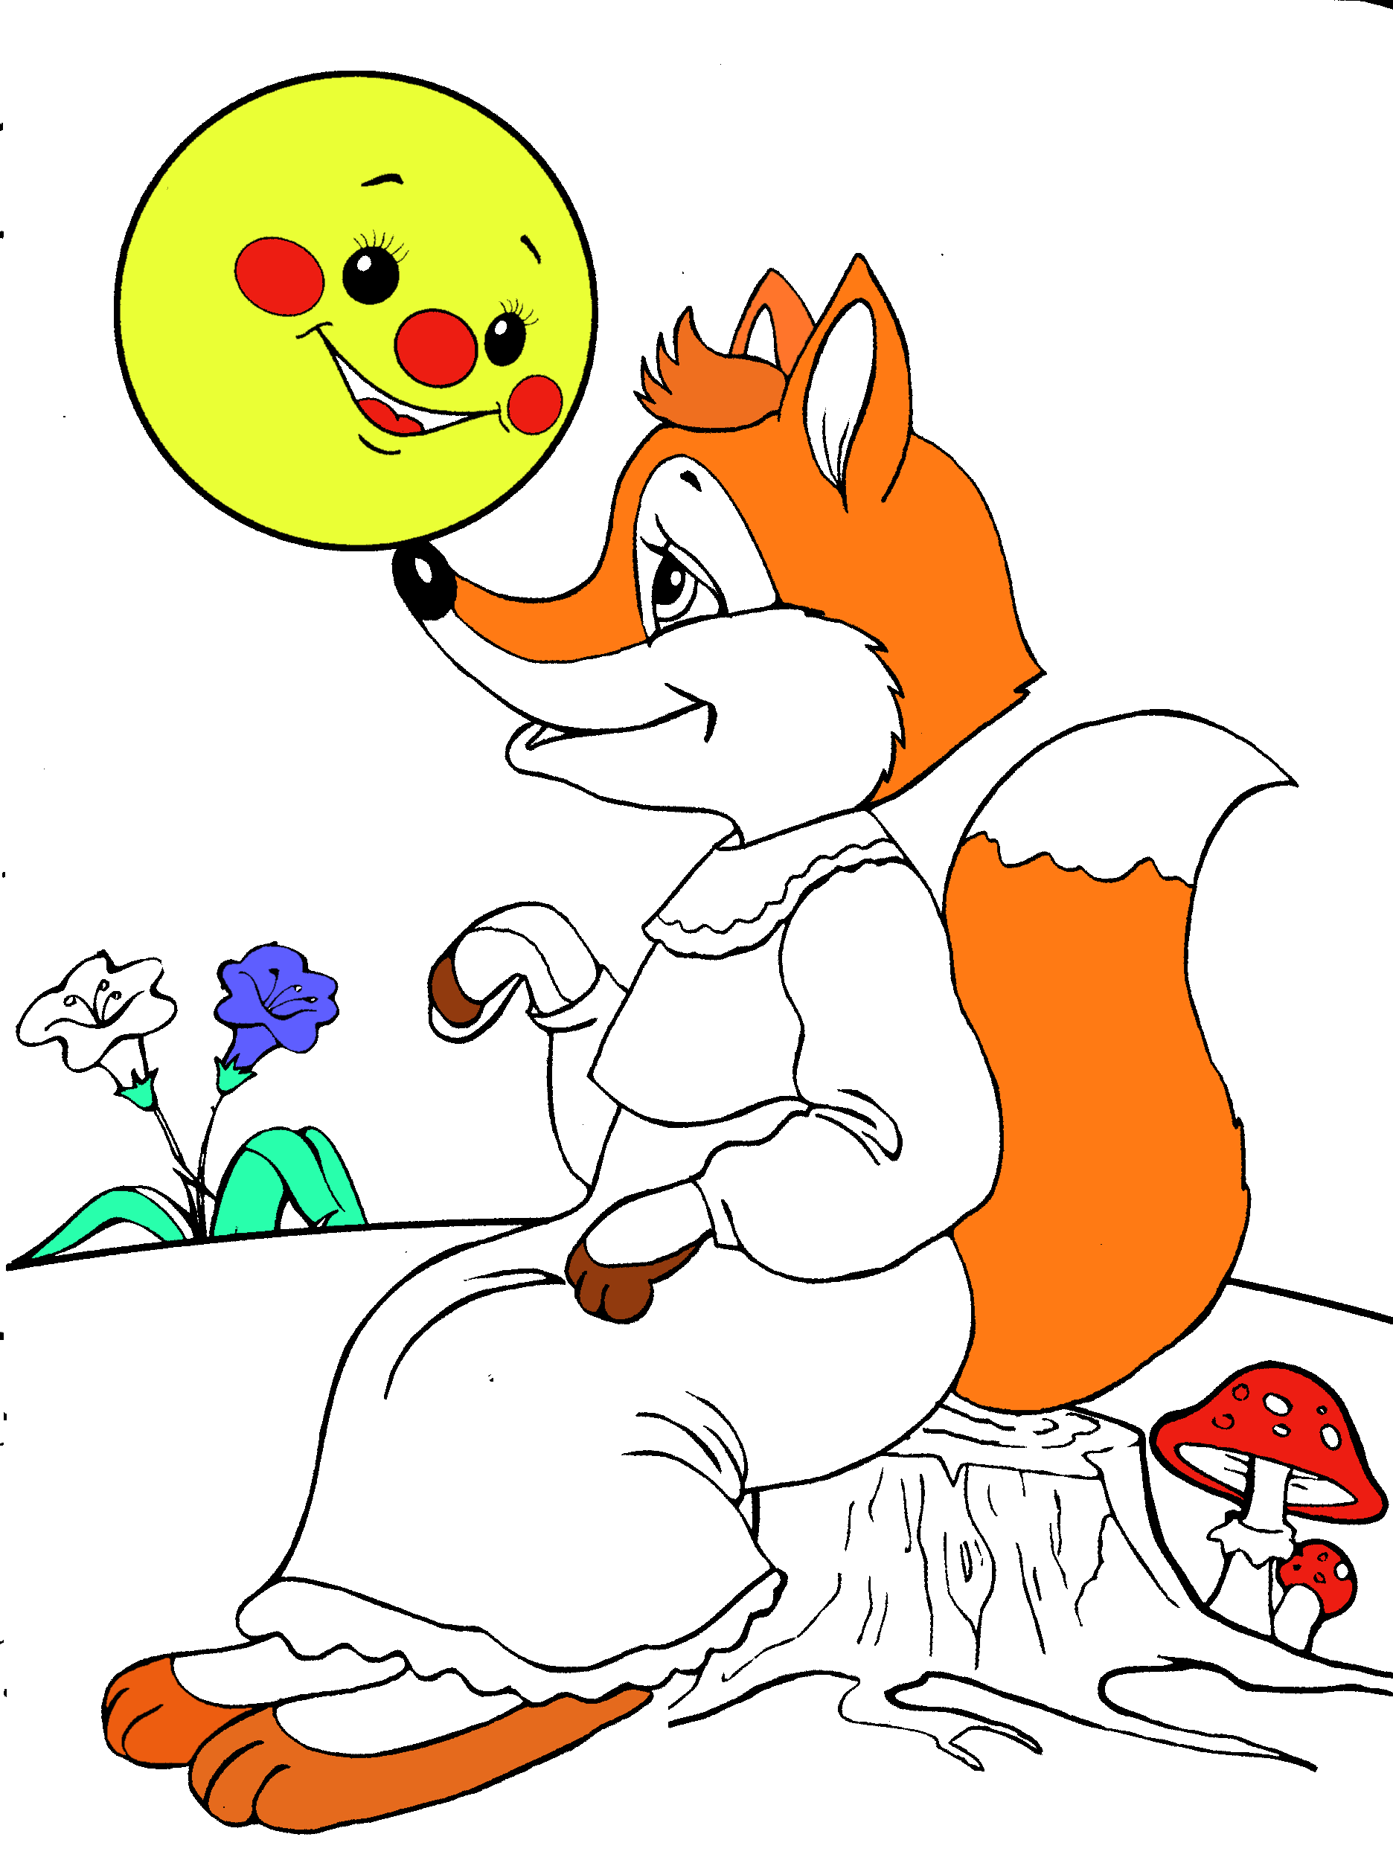
Закончи пословицу:
Ум хорошо, …
семь раз отмерь.
людей насмешишь.
а два лучше.

Slide 12
Определи жанр произведения:
Катилося яблоко мимо сада, мимо сада, мимо града, Кто поднимет, тот и выйдет.
считалка
поговорка
загадка

Slide 13
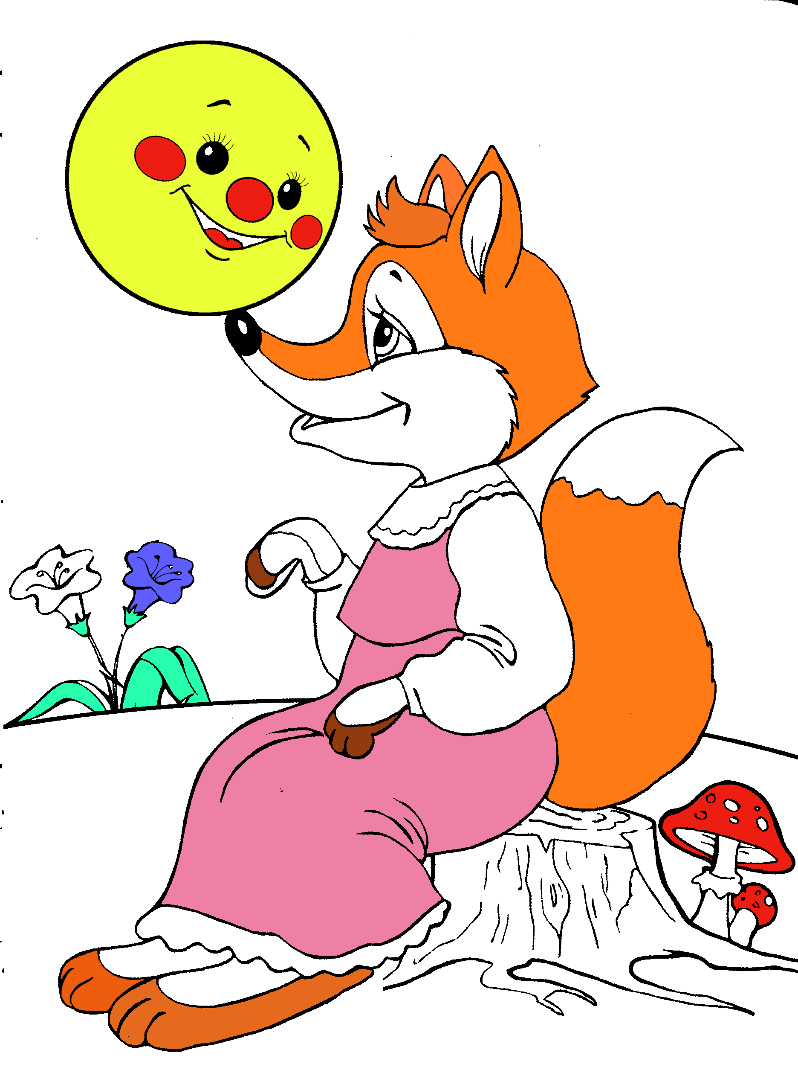
Песня, напеваемая людьми для успокаивания и засыпания -…
героическая
колыбельная
обрядовая

Slide 14
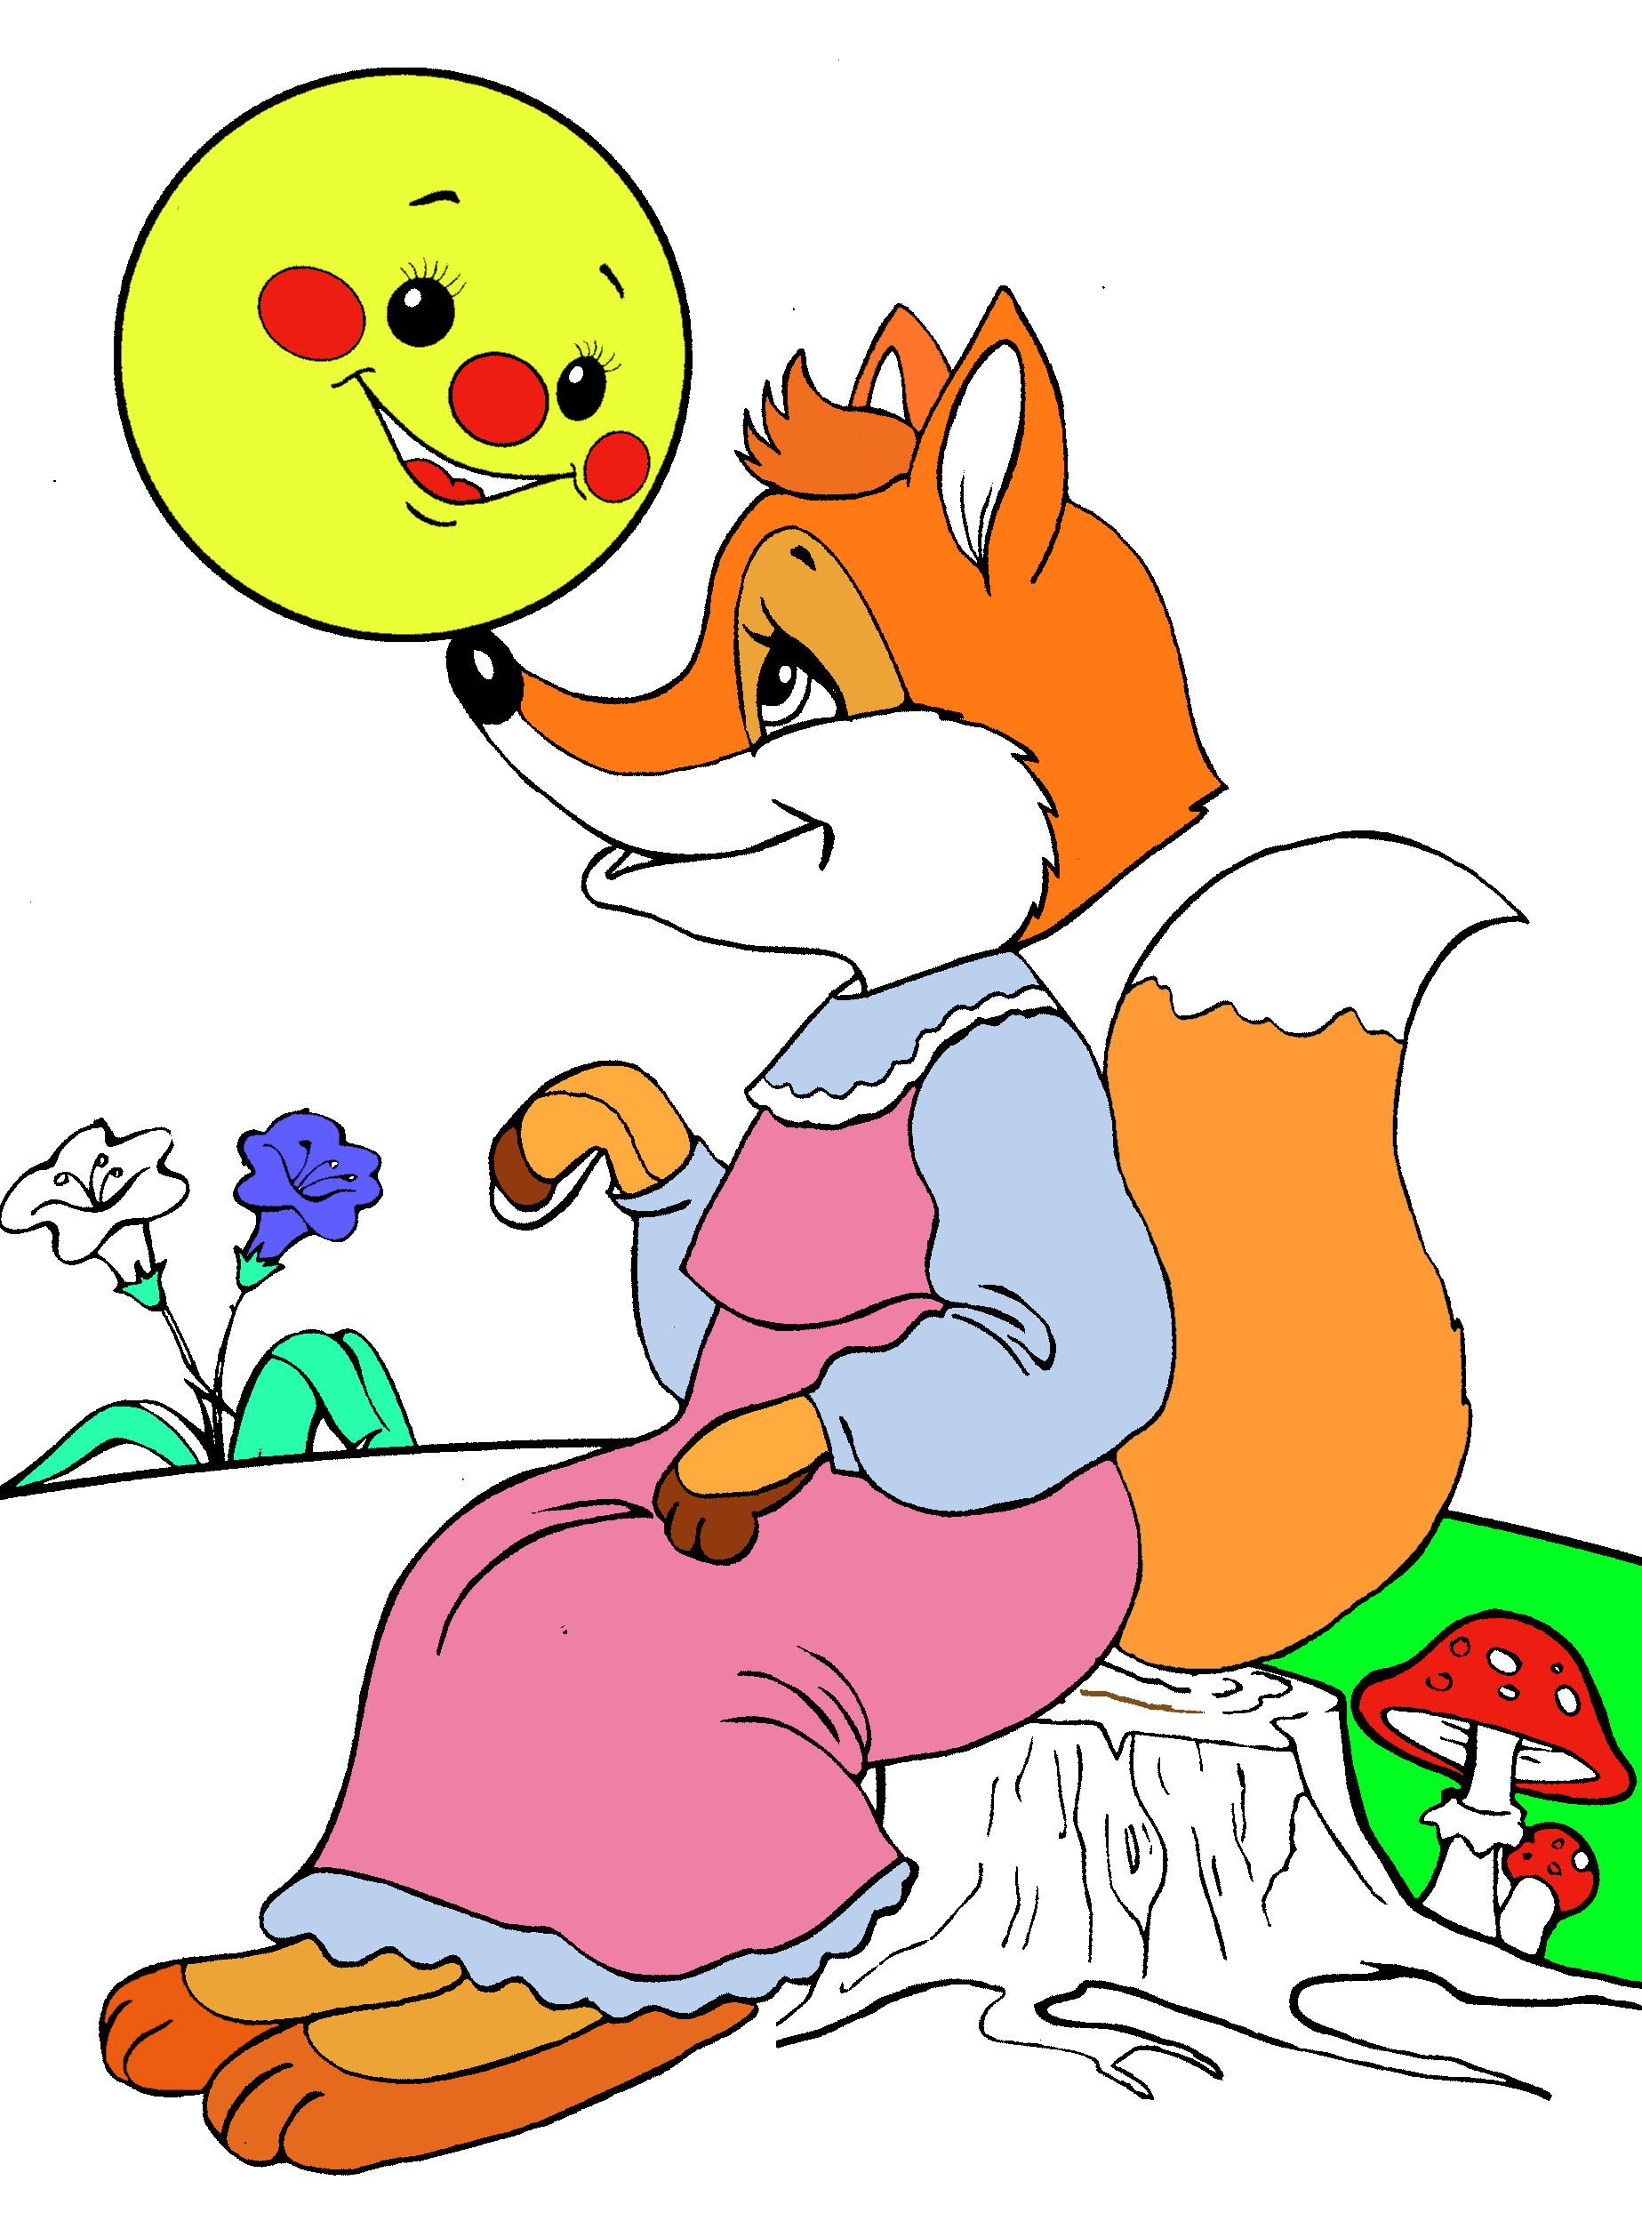
Небольшие стихотворные тексты в шутливой форме, предназначенные для случайного избрания одного участника из нескольких – это…
загадки
потешки
считалки

Slide 15
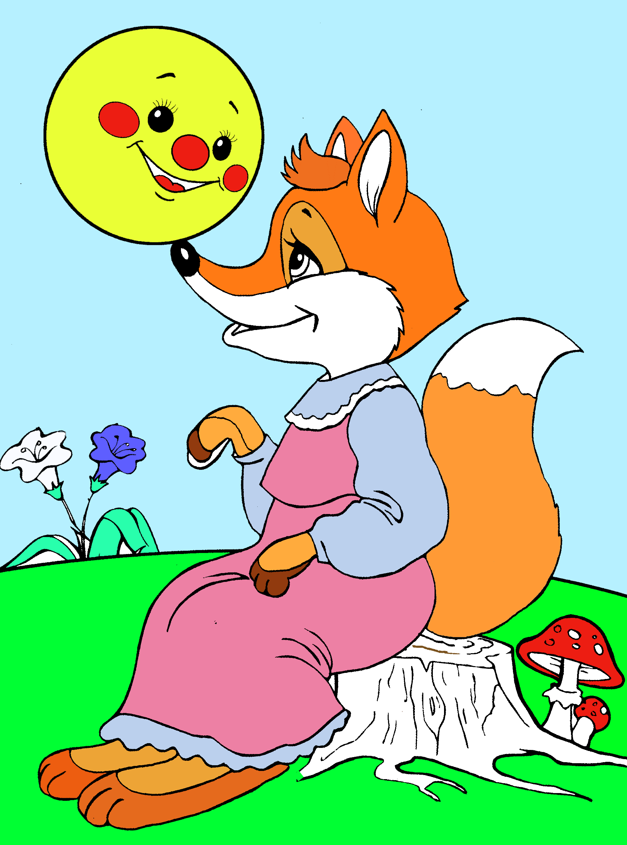
Найди карточку с небылицей
Кто на елке, на суку Счет ведет: ку-ку, ку-ку?
Шла лиса, мела хвостом И трясла рогами. Вырос на пеньке пустом Короб с пирогами.
Белки зайцев угощали И морковку подавали. Все орешки сами съели, А водить тебе велели.

Slide 16
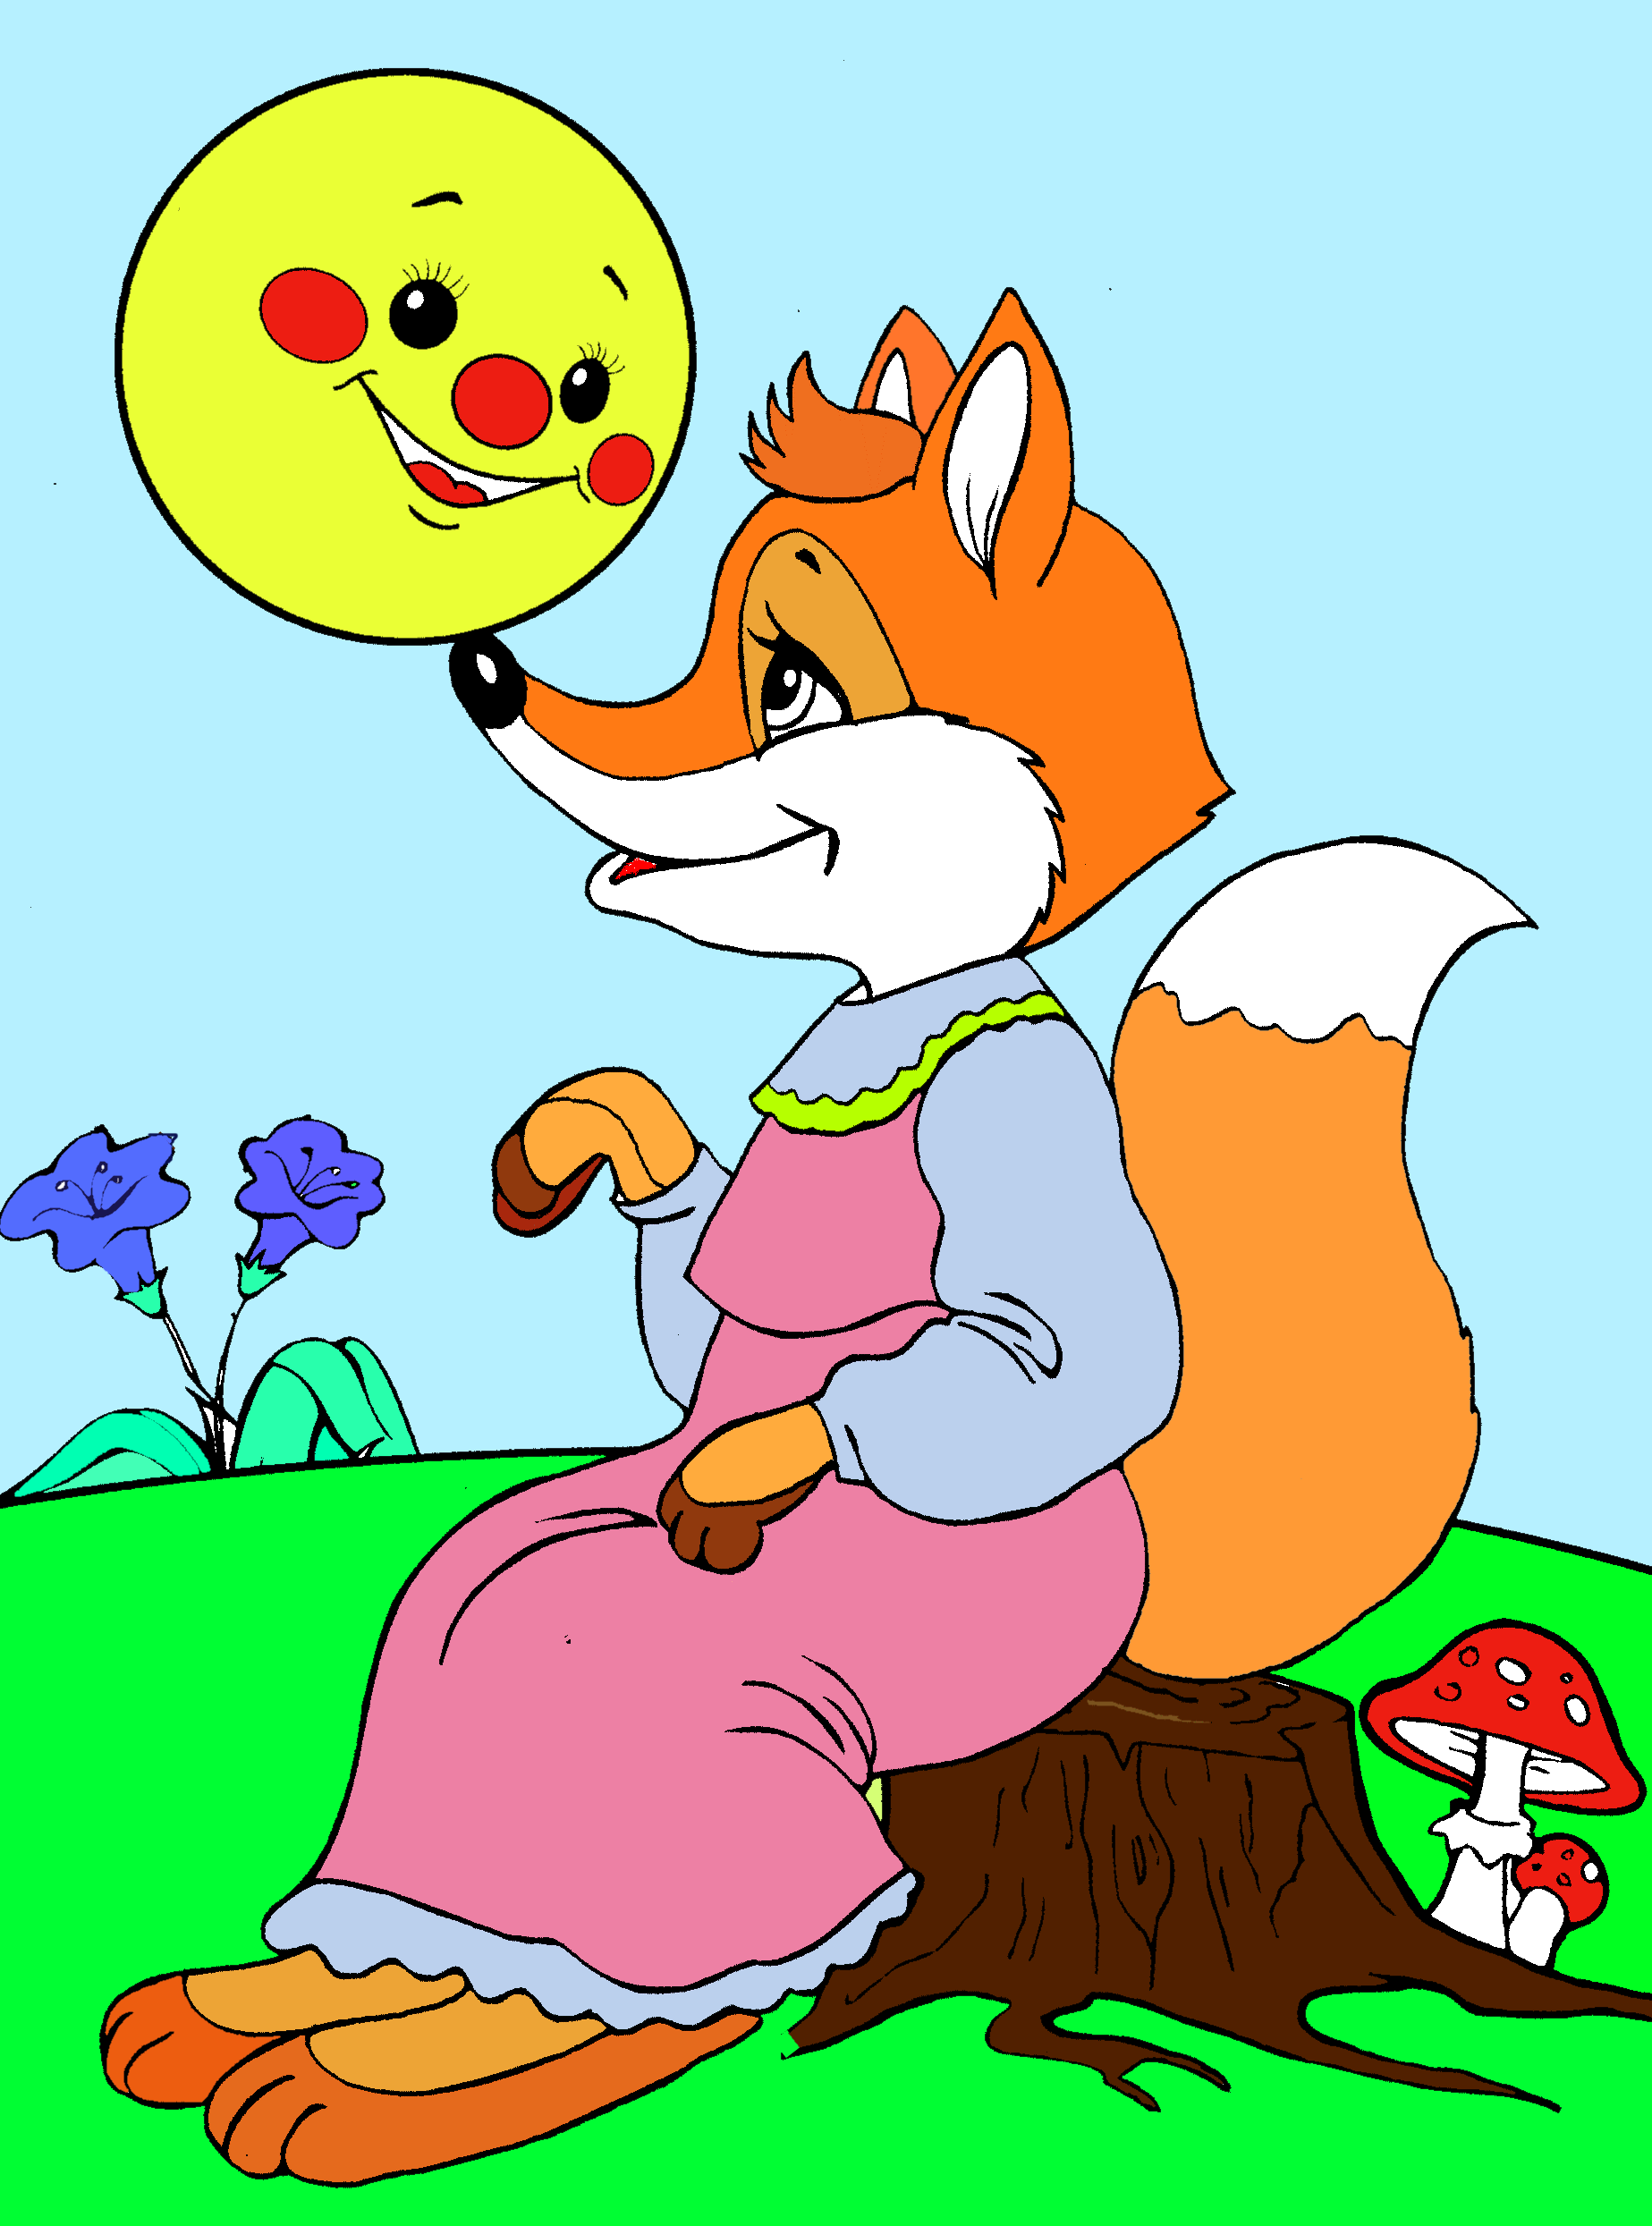
Назови лишнюю сказку:
Лиса и журавль
Морозко
Зимовье зверей

Slide 17
Музыкальная пауза

Slide 18
Театр

